Slide 1
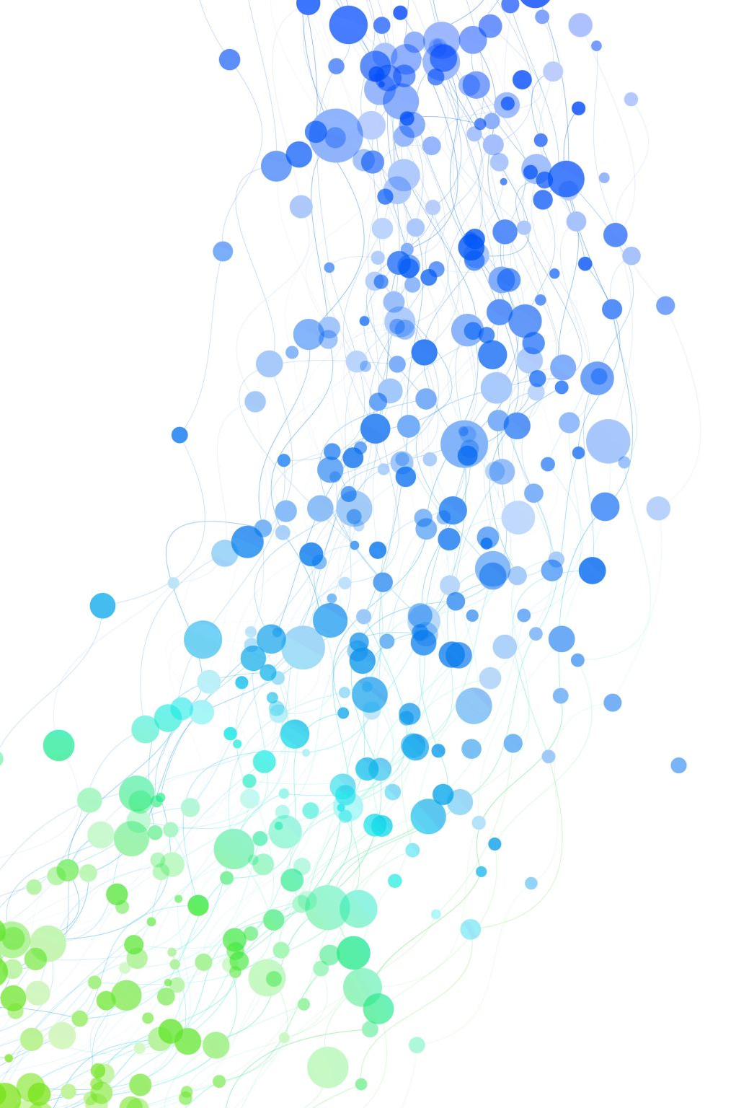

Formation de formateurs
Carole HILDT

Slide 2

Vos Attentes après 2 sessions de formations
Sur le périmètre d’action d’un formateur, quels sujets souhaitez-vous approfondir ?
A VOS CLAVIERS !
Allez sur ww.menti.com
et utilisez le code 1910 7089
MENTI

Slide 3
Programme de la journée du 05/04/2024
Conception d’une action de formation
Les différents aspects de l’ingenierie de formation
Travail sur la note de cadrage
Mise en situation – animation d’une séquence de formation – GROUPE 3
REPAS
Définitions d’objectifs pédagogiques
Conception pédagogique

Slide 4
Concevoir une action de formation
Analyse du besoin
Explorer la demande, la situation de dysfonctionnement
Conception
Définir l’architecture d’ensemble
Modalités d’apprentissage
Réalisation
Animer selon des techniques / outils variés
Evaluation
Méthodes pédagogiques
Créer un climat favorable à l’apprentissage
Définir les méthodes d'évaluation
Favoriser le transfert des acquis
Supports
Préparer la formation
Définir les objectifs de formation
Définir les critères d’évaluation
Pré-requis
Ingenierie de Formation
Ingenierie pédagogique

Slide 5
Ingenierie de formation

Slide 6
Définition des objectifs
Définition de l’objectif de formation
Objectif généraliste
Répondant à un souhait d’évolution exprimé par le DRH / le manager / le décideur
Emergeant souvent d’une situation de dysfonctionnement
Cet objectif est précisé par les objectifs pédagogiques :
Ce que les apprenants doivent être capables de faire à l’issue de la formation
Ce sont des petites étapes qui permettent d’être facilement évaluables
cf Note de Cadrage

Slide 7
Définition des prérequis
A quelle condition, l’apprenant peut s’inscrire à la formation
Acquis exigés
Compétences déjà possédées
Il est nécessaire de vérifier que ces prérequis sont respectés
Questionnaire préalable
Entretien préalable

Slide 8

Qu’est-ce qu’une compétence ?
A vos claviers !
Allez sur www.menti.com
et utilisez le code 3518 3521
MENTI

Slide 9
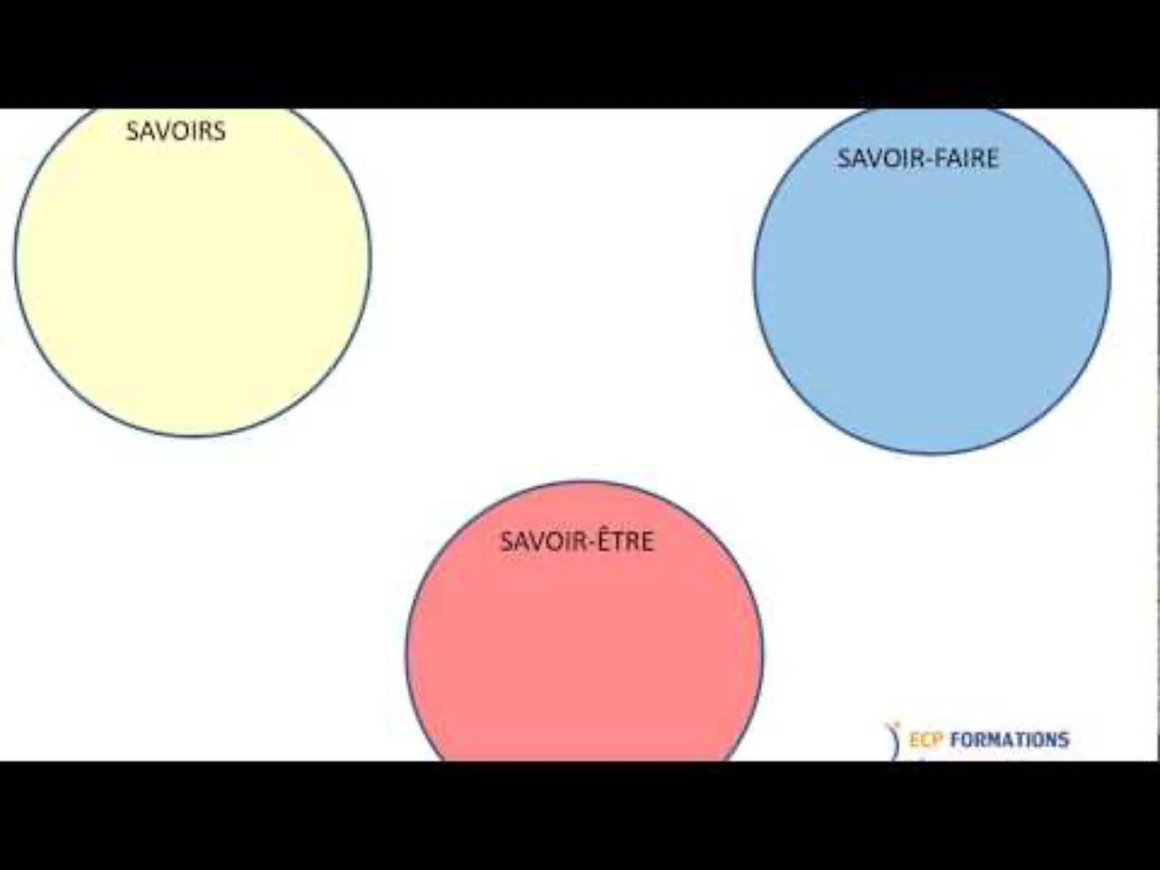
Qu’est-ce qu’une compétence ?
Qu'est-ce qu'une compétence ?

Slide 10
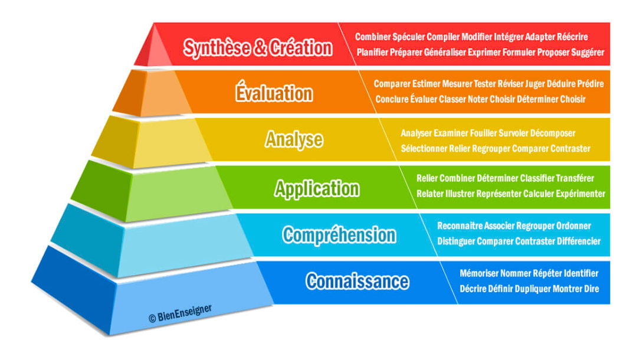
Comment définir des objectifs pédagogiques ?
La Taxonomie de Bloom (1956)
6 niveaux d’apprentissage pour définir des objectifs éducatifs

Slide 11
Présentation Séquence formation – GROUPE 3

Slide 12
Méthode de Co-Développement
Animation d’une séquence de formation :
Ecoute attentive du groupe en observateur
Eventuelles questions du groupe aux animateurs pour comprendre leurs choix
Enoncé des points positifs et propositions d’améliorations par le groupe
Enoncé des éléments retenus par les animateurs

Slide 13
Conception pédagogique

Slide 14
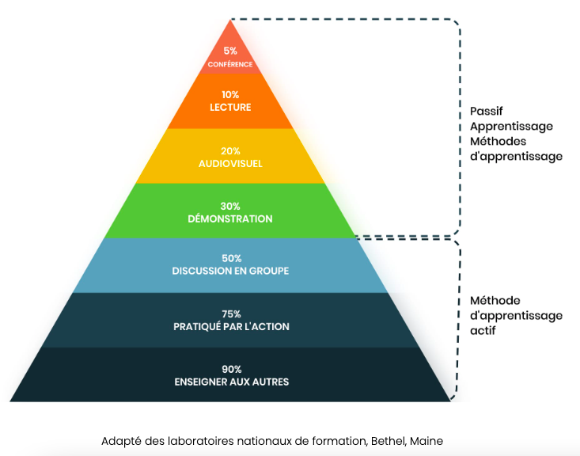
Pyramide de l’apprentissage - Edgar DALE (1946)

Slide 15
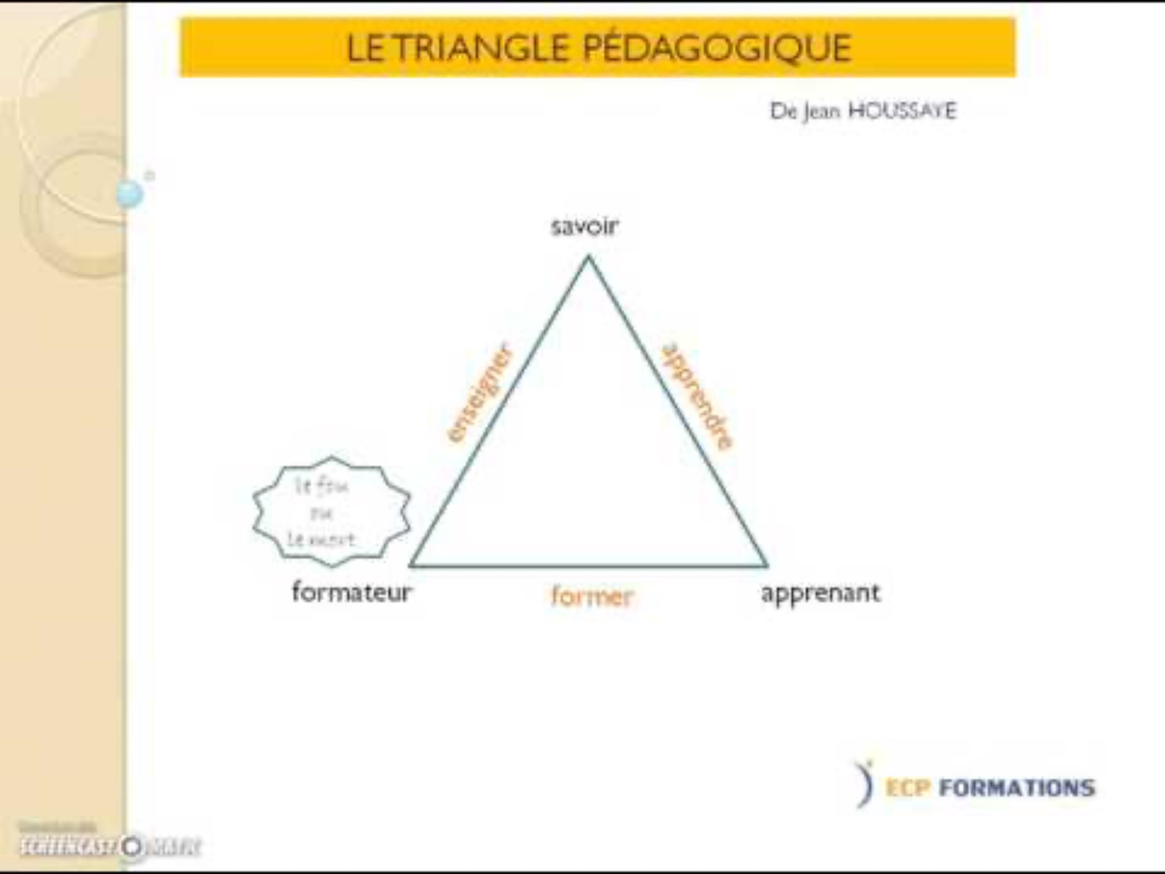
La situation pédagogique – Théorie de Jean HOUSSAYE (1988)
Le triangle pédagogique

Slide 16
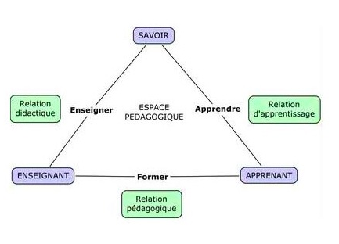
Les méthodes pédagogiques
Processus « Enseigner » :
Méthode magistrale - affirmative
Méthode demonstrative
Processus « Former »
Méthode non directive de co-construction du savoir (tutorat)
Méthode Interrogative
Processus « Apprendre »
Méthode active
Méthode différenciée

Slide 17
La chronobiologie
Prendre en compte le rythme biologique des apprenants pour concevoir une formation
Décider des contenus à aborder en fonction du moment de la journée
Utiliser la variété de méthodes pédagogiques pour déjouer la chronobiologie et soutenir l’activité du groupe
Planifier des horaires d’envoi de mails/notifications pour le distanciel

Slide 18





Intégrer la chronobiologie dans la structuration d’une formation
Horaires | Réceptivité | Ce qui se passe pour le groupe
9h00-9h30 |  | Le groupe se réveille. Il ne faut pas le brusquer. Le contenu doit être peu important et ne pas donner lieu à controverse. Une animation interactive du formateur est préconisée pour réveiller le groupe et mettre les participants dans le sujet
9h30-11h30 |  | Le groupe est à son niveau maximum d’attention. Le formateur peut apporter le maximum de contenu ou un contenu complexe, avec un maximum de chances de mémorisation
11h30-12h30 |  | Le groupe s’anime. Il commence à avoir faim. L’attention doit être maintenue par un travail en sous-groupe : le formateur doit prendre garde à bien guider les échanges
12h30 |  | Le groupe a très faim, il dort ou devient agressif. Il est temps d’aller déjeuner car aucune autre information ne pourra être retenue par les stagiaires
14h00-15h00 |  | Le groupe digère et fait la sieste. Il est nécessaire de mettre les stagiaires en situation active pour la reprise, en cadrant bien les consignes
15h00-16h30 |  | Le groupe retrouve un peu d’attention. Le formateur peut faire des apports de contenus en utilisant une méthode active
16h30-17h00 |  | Le groupe s’excite. Il y a risque de conflit, d’échanges vifs. Le formateur doit donc travailler sur des contenus sans enjeu ni controverse, avec une animation attractive
17h00-17h30 |  | Le groupe regarde sa montre. L’attention retombe, le groupe souhaite partir. Le formateur conclut

Slide 19
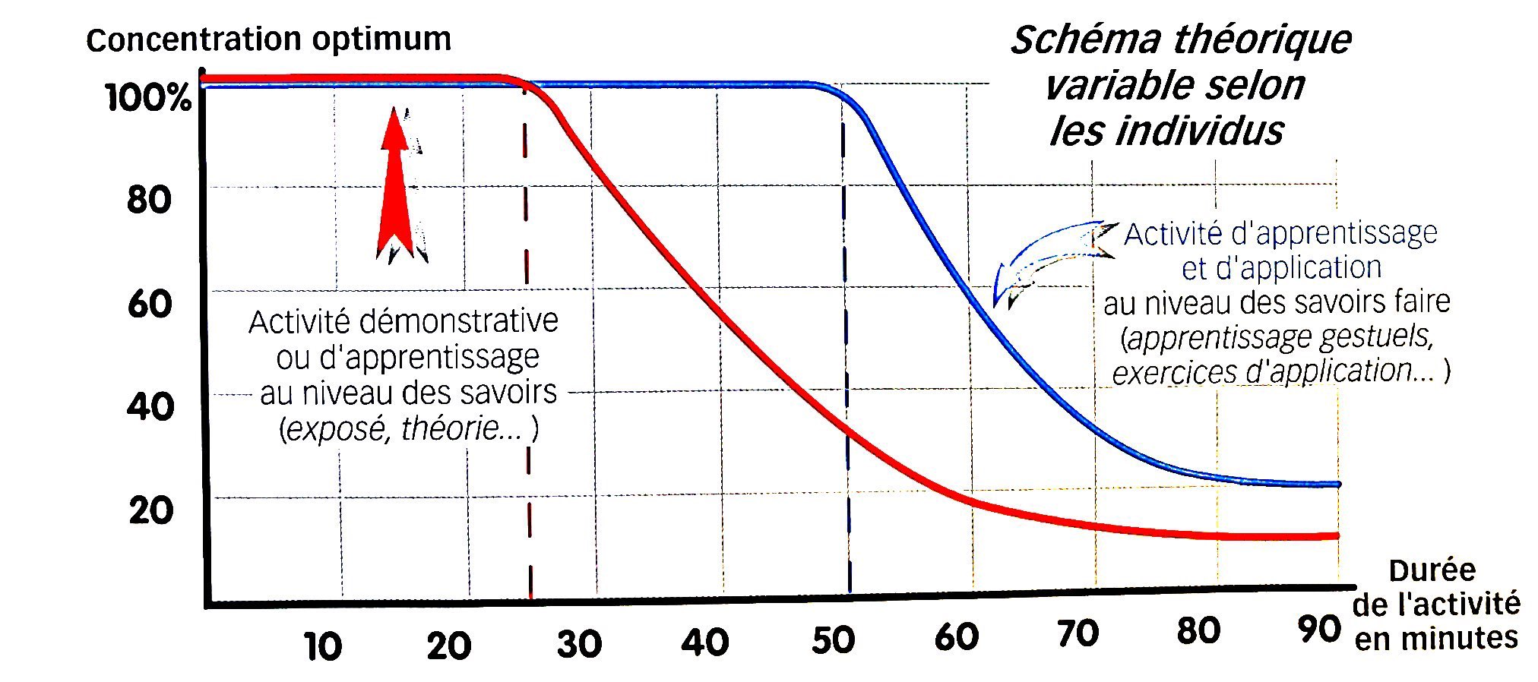
Intégrer la capacité de concentration des apprenants
Un adulte en formation
Productivité +++ : 45min

